Slide 1

UMarket
Licenciatura em Engenharia Informática
Laboratórios de Informática IV
Universidade do Minho
Gabriela Cunha
João Martins
João Gonçalves
Miguel Braga
Nuno Varela
Apresentação Final

Slide 2
Índice
Definição e fundamentação do projeto
Requisitos e especificação do sistema
Implementação

Slide 3
Introdução

Slide 4
Contextualização e Fundamentação
Feira “Ponte dos Arcos Verdes”;
Aplicação requisitada pelos municípios de Ponte de Lima, Vila Verde e Arcos de Valdevez;
Aumento exponencial do número de clientes criando bastantes problemas logísticos;
Necessidade de proporcionar uma solução mais acessível.

Slide 5
Objetivos e Viabilidade
Objetivos:
Organizar o modelo de negócio;
Criar um espaço de feiras totalmente online;
Aumentar a credibilidade da feira;
Aumentar o número de participantes na feira.
Viabilidade:
Recuperar o prejuízo da época pandémica;
Saber o relatório de contas de cada dia de feira;
Organizar os temas das suas feiras em função da época;
No caso de uma nova situação pandémica esta aplicação servir como solução.

Slide 6
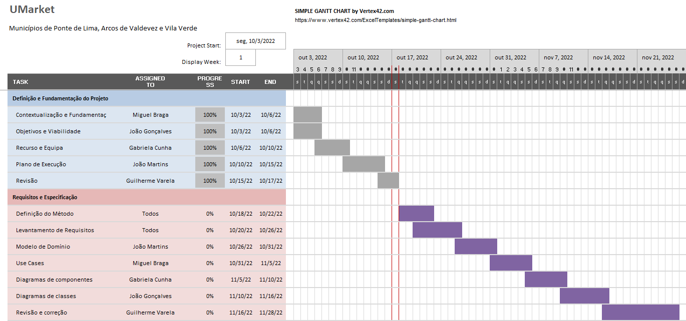
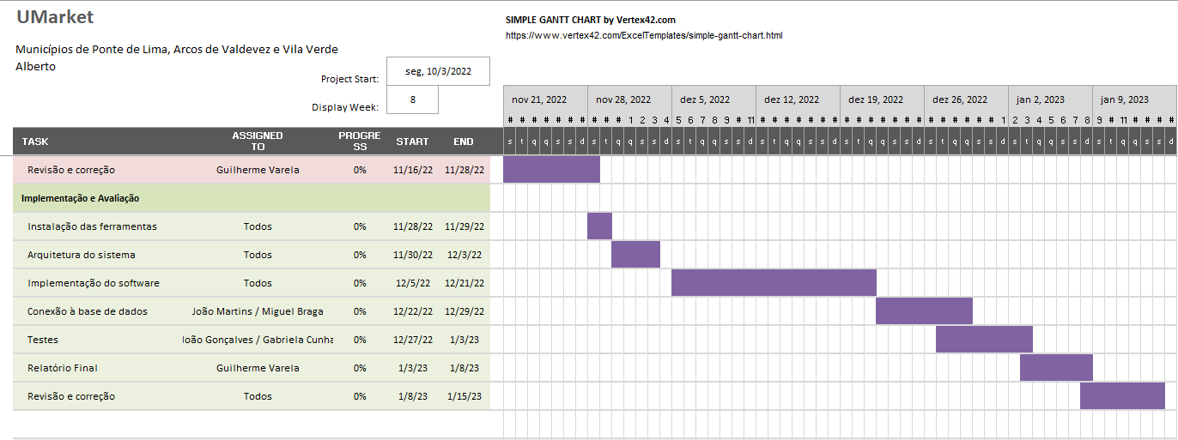
Plano de Execução do Trabalho

Slide 7
Estratégia e Método
Foram utilizados os seguintes métodos de levantamento de requisitos:
Visitas a feiras;
Realização de entrevistas a vendedores e clientes;
Análise de software;
Reuniões com os 3 municípios;
Realização de questionários de opinião aos clientes (sobretudo aos mais jovens).

Slide 8
Descrição Geral dos Requisitos (Vista do Cliente)
Com as estratégias utilizadas, foram levantados os seguintes requisitos para o cliente:
Consultar feiras/catálogo de feiras;
Consultar detalhes de produto;
Adicionar produto ao carrinho de compras;
Adicionar produto aos favoritos;
Realizar negociação do valor do produto;
Avaliar produto;
Consultar produtos favoritos;
Consultar carrinho de compras;
Finalizar compra.
Requer autenticação

Slide 9
Descrição Geral dos Requisitos (Vista do Vendedor)
Foram também levantados os seguintes requisitos do ponto de vista do vendedor:
Fazer registo numa feira;
Registar produto para venda;
Definir parâmetros de negociação;
Consultar produtos à venda;
Consultar relatório de vendas.
Requer autenticação

Slide 10
Realizar negociação do valor do produto
Utilizador:
Tem de ter escolhido adicionar um produto ao carrinho de compras para poder usufruir desta funcionalidade;
Para cada iteração da negociação, o cliente deve saber o valor proposto pelo sistema (algoritmo) e o histórico dos valores propostos;
Para cada iteração da negociação, o cliente indica o valor que está disposto a atribuir ao produto;
Ao propor um valor demasiado baixo, o cliente sujeita-se a que a negociação fracasse;
Ao propor um valor próximo da proposta do sistema, o cliente sujeita-se a que a negociação seja concluída, ficando encontrado o preço final para o produto.

Slide 11
Realizar negociação do valor do produto
Sistema:
Deverá ter acesso aos parâmetros de negociação definidos pelo vendedor para esse produto;
Para cada valor do cliente, o sistema deve gerar uma resposta (fator de resposta);
Essa resposta poderá indicar o cancelamento da negociação, o aceitar da negociação ou a proposta de um novo valor;
Para cada iteração da negociação, deverá guardar os limites do intervalo de negociação;
Sempre que o utilizador vai propor um novo valor, o sistema deve calcular o limite a partir do qual esse valor não será aceite (fator de tolerância);
Sempre que o utilizador vai propor um novo valor, o sistema deve calcular o limite a partir do qual o valor proposto será aceite (fator de aceitação).

Slide 12

Revisão e Validação dos Requisitos
Após todos os requisitos terem sido revistos pela equipa de desenvolvimento, realizou-se uma reunião com todos os intervenientes (stakeholders);
Finalmente, os representantes dos municípios aprovaram os requisitos levantados.

Slide 13
Apresentação Geral da Especificação
Abordagem orientada aos requisitos;
Abordagem com um alto nível de abstração;
Arquitetura em 3 camadas independentes.

Slide 14
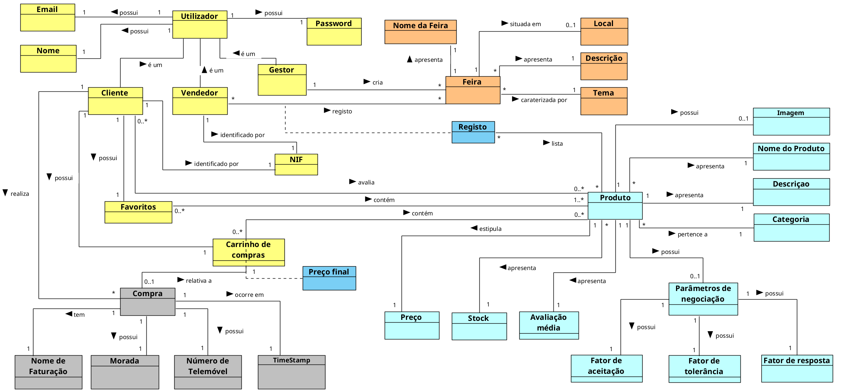
Modelo de Domínio

Slide 15
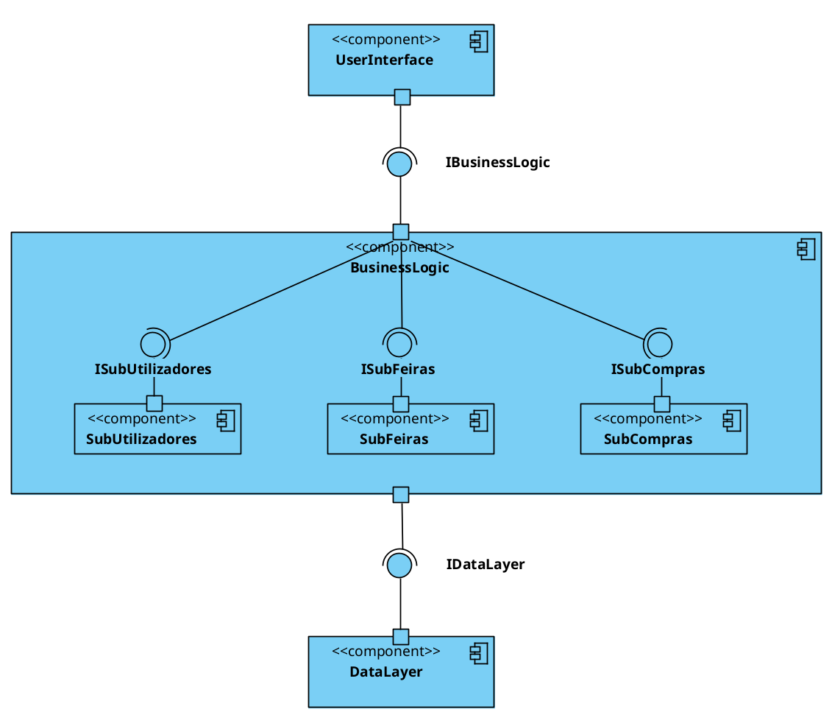
Diagrama de Componentes

Slide 16
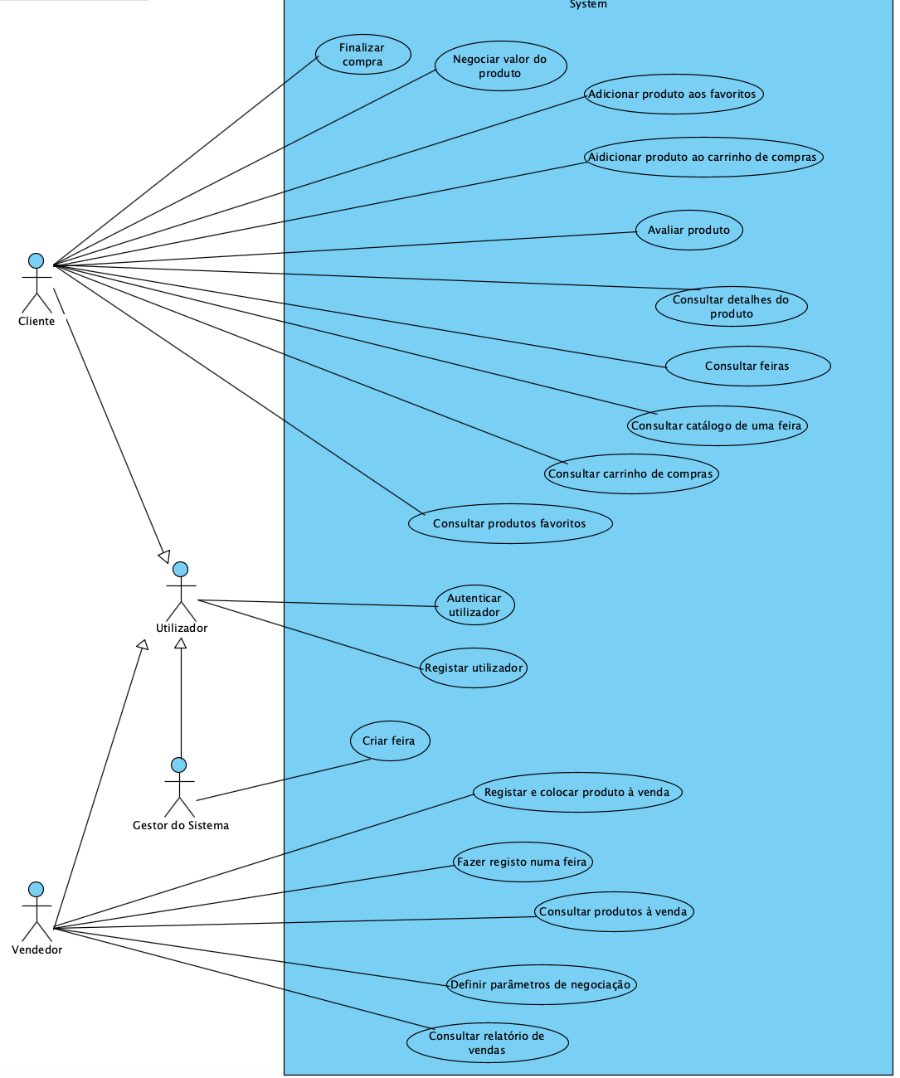
Diagrama de Use Cases

Slide 17
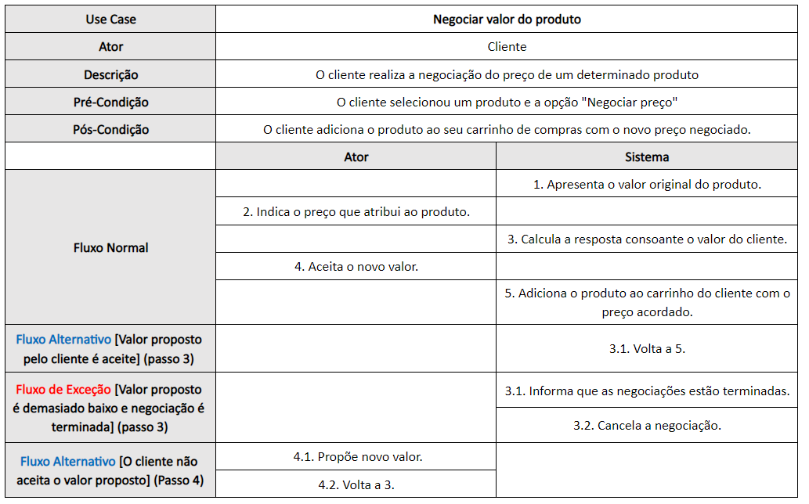
Negociar valor do produto

Slide 18
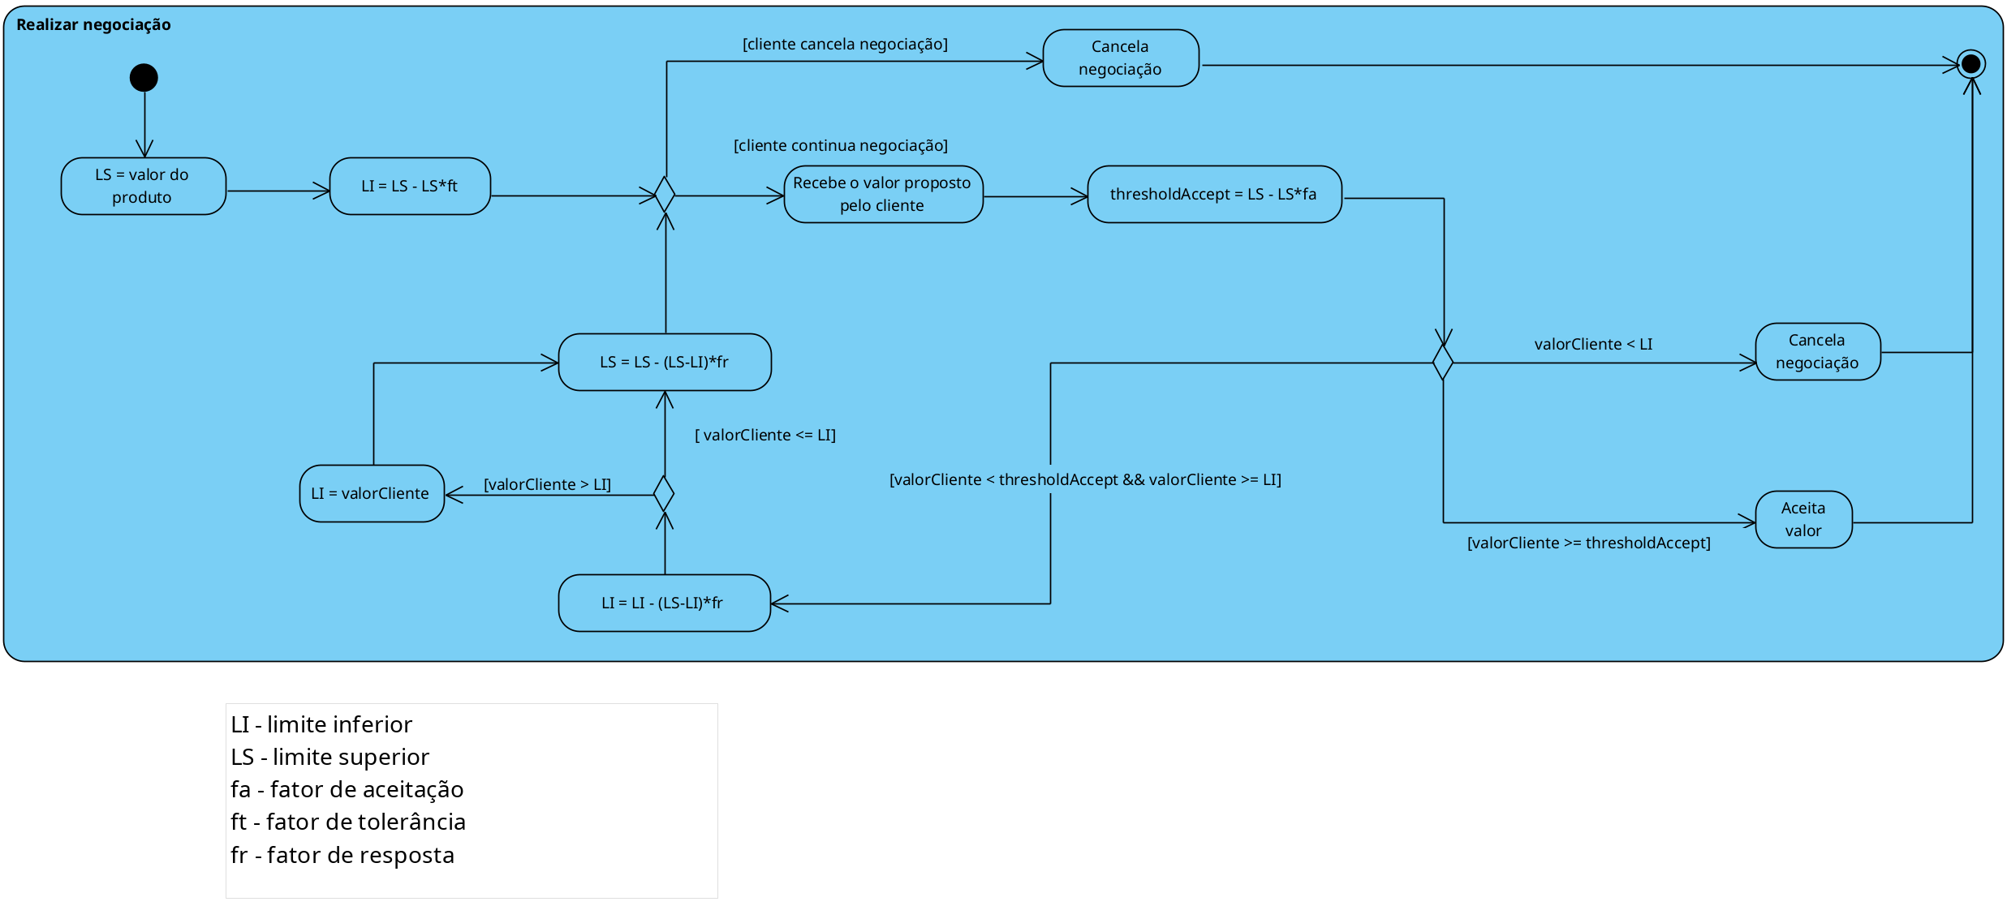
Diagrama de Atividades

Slide 19
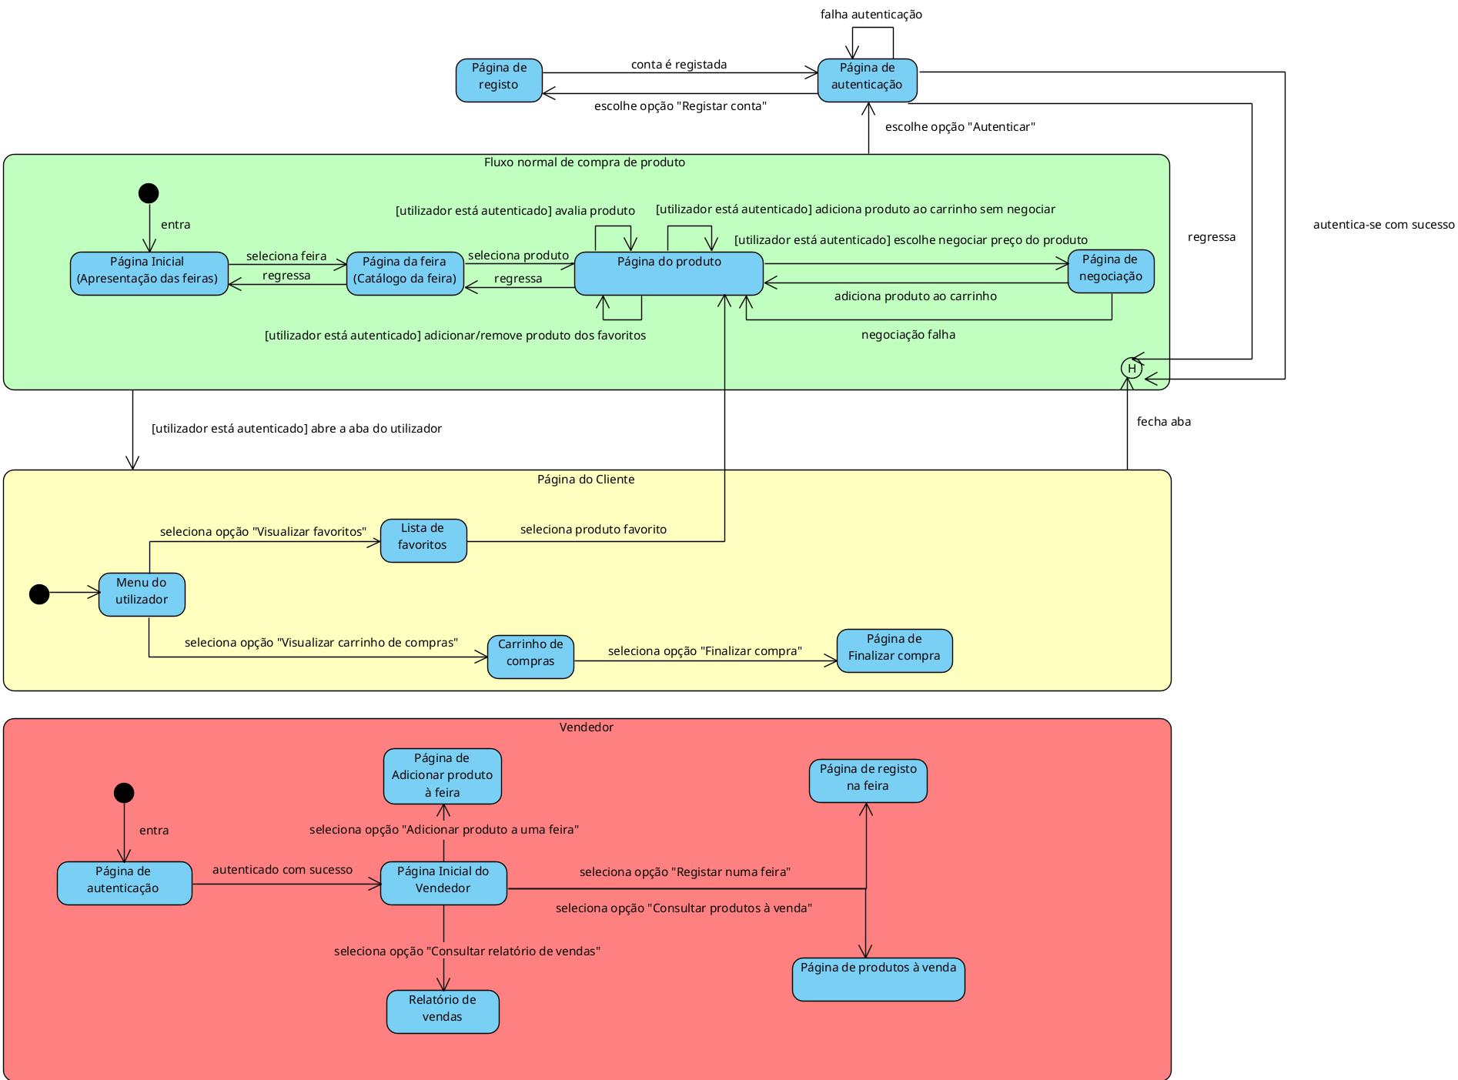
Máquina de Estados

Slide 20
Esboço das Interfaces do Sistema (Mockups)

Slide 21
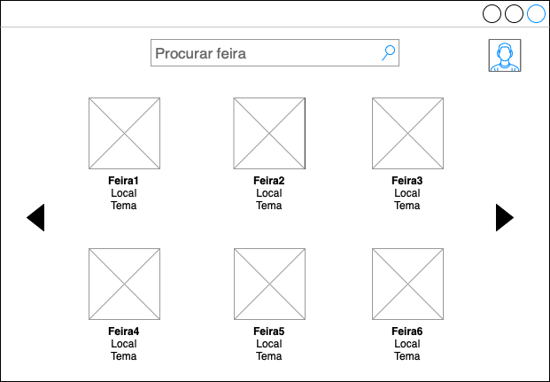
Página Inicial

Slide 22
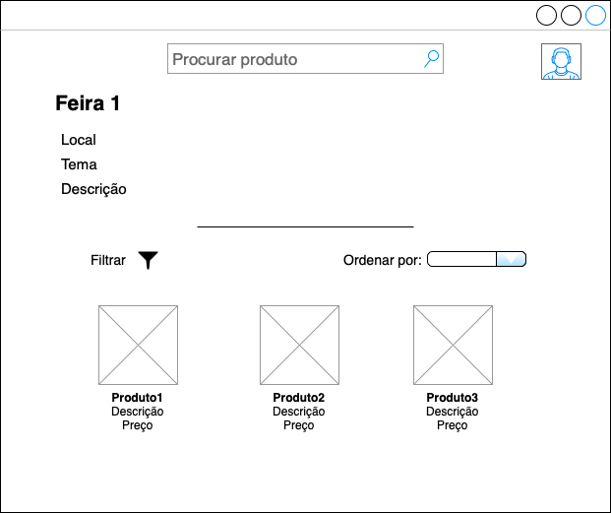
Página da Feira (Catálogo)

Slide 23
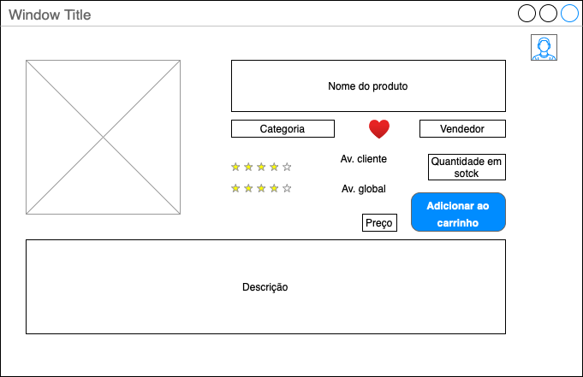
Página do Produto

Slide 24
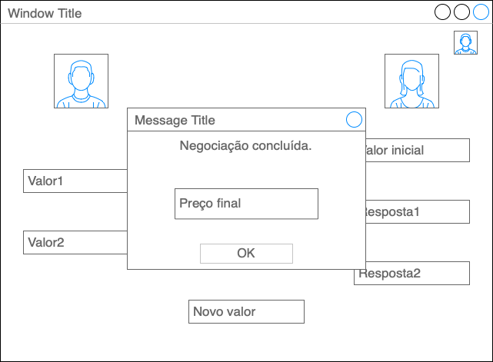
Página de Negociação

Slide 25
Conceção do Sistema de Dados

Slide 26
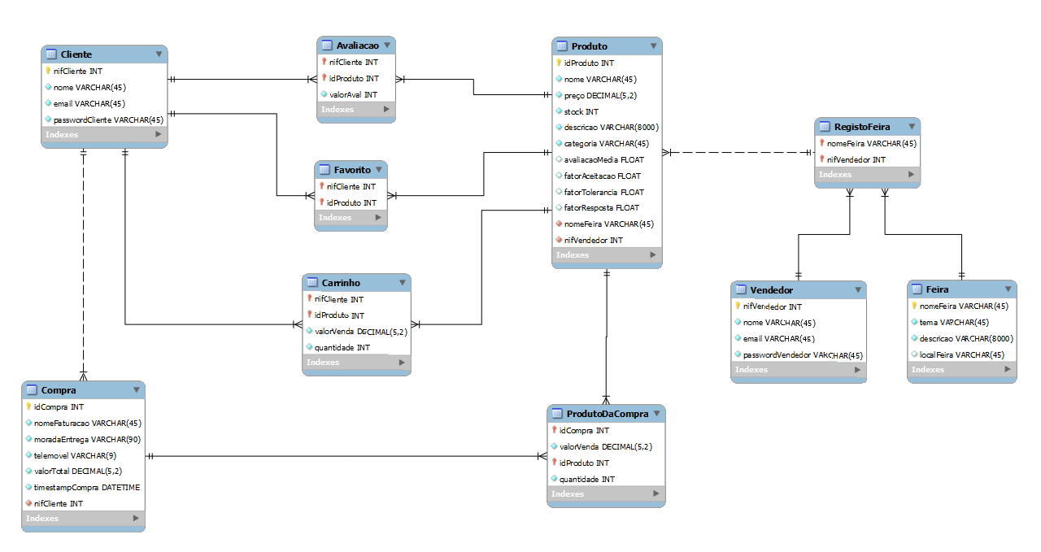
Esquema Lógico

Slide 27
Implementação da aplicação

Slide 28
Ferramentas e Tecnologias Utilizadas
Microsoft SQL Server com a ajuda do SQL Server Management Studio (SSMS);
Microsoft Visual Studio;
Microsoft .NET C#;
Dapper;
Blazor Server.

Slide 29
Estrutura final da aplicação
Funcionalidades do cliente;
Funcionalidades do vendedor;
Funcionalidades do administrador.

Slide 30
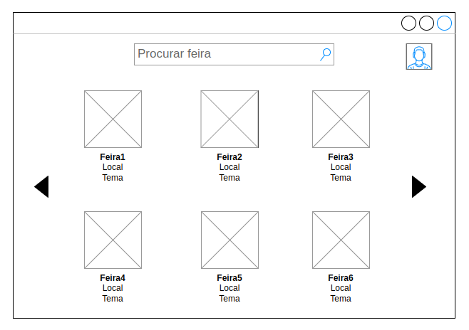
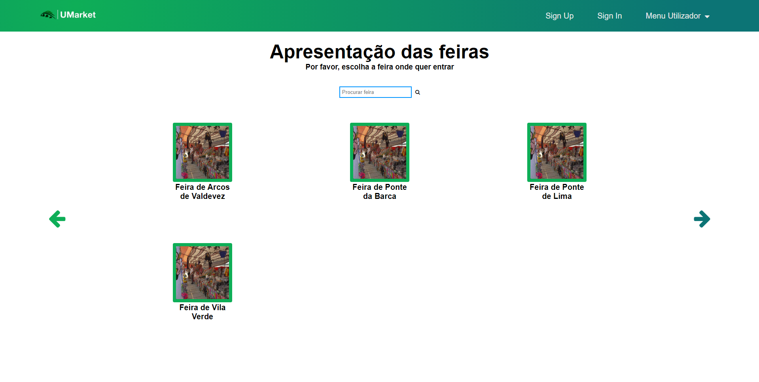
Relação com o mockup

Slide 31
Finalizar compra
Controlo de concorrência;
SQL Transaction.

Slide 32
Conclusão

Slide 33
Bibliografia
Sommerville, I. (1988). Software Engineering. Boston: Pearson Education, Inc. Retrieved from https://software-engineering-book.com/

Slide 34
UMarket
Licenciatura em Engenharia Informática
Laboratórios de Informática IV
Universidade do Minho
Gabriela Cunha
João Martins
João Gonçalves
Miguel Braga
Nuno Varela
Apresentação Final

